Slide 1
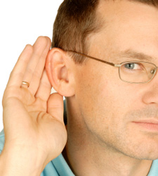
Escuchar Cuidadosamente
Y el Matrimonio
Traduce: Pastor Daniel Moreno

Slide 2
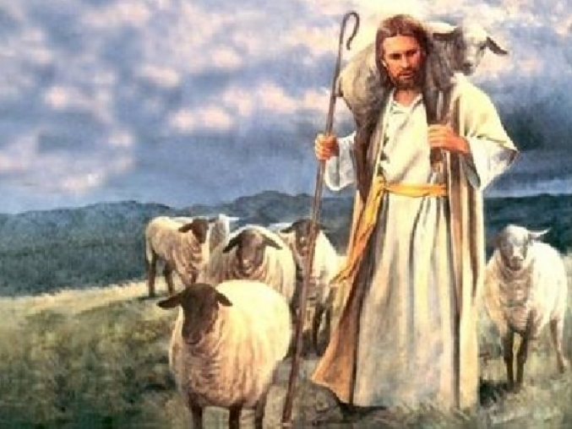
Cuidado pastoral- Escuchando cuidadosamente
La visión de El cuidado pastoral- Es ayudar a otros a tomar ese paso que necesitan. Es una aventura para los que están en tu cuidado como pastor.
“Esta área del trabajo pastoral es Multifacética y llena de sorpresas, habrá problemas inesperados y habrá oportunidades de profundizar en el interior de las situaciones humanas” Una introducción al cuidado pastoral. Charles V. Gerkin
Es un reto que se disfruta, te frustra, pero no es aburrido, es fascinante al ver Dios que trae su gracia a los que cuidas y te usa para ayudarles. Todo inicia con escuchar….

Slide 3
La Teología del Escuchar
Estamos ministrando y eres portador de la imagen del Dios y de los santos en Cristo
“Mis queridos hermanos, tengan presente esto: Todos deben estar listos para escuchar, y ser lentos para hablar y para enojarse.” Santiago 1:19

Slide 4
Técnicas de Escuchar Cuidadosamente en el Cuidado Pastoral
Estaremos hablando de las mejores técnicas de escuchar cuidadosamente a los que están bajo nuestro cuidado pastoral. Cuando inicias una sesión debes de:
1) Escuchar a los que están bajo nuestro cuidado ya que esto los hace sentir especiales: Se sienten respetados, valorados, que hay interés en ellos, se sienten amados.
Nuestras conversaciones son mas profundas, nuestras relaciones se construyen bajo la confianza- Al escucharlos, modelamos esta destrezas a otros. Les estas diciendo: “Tu eres demasiado importante para mi.”

Slide 5
Técnicas de Escuchar Cuidadosamente en el Cuidado Pastoral
2) Debes mirarte que estas confortable al estar escuchándoles:
Debes sentarte derecho y recargado un poco hacia el frente para demostrarles tu interés en ellos estando atento a tu lenguaje corporal (Si estas estresado, se te va a notar) deben verte empático a su situación

Slide 6
Técnicas de Escuchar Cuidadosamente en el Cuidado Pastoral
3) Muestra que entiendes lo que te expresan con expresiones como: “Uh-huh”, “ya veo” y asiente tu, con tu cabeza (ejemplo: Mi hijo oye mucha música, ¿Le haz preguntado que tipo de música? Y te enganchas con la platica. Hacer preguntas abiertas (Preguntas que no se pueden responder con un SI o un NO) Ejemplo: ¿Cuál es tu problema presente?
Haz las preguntas adecuadas para que lo que te están revelando continúe- Con interés pregúntales si pueden darte mas detalles, como: ¿Que paso después? ¿Como te hizo esto sentir? No cruces tus brazos porque eso muestra una posición cerrada o de indisposición

Slide 7
Técnicas de Escuchar Cuidadosamente en el Cuidado Pastoral
4) Enfócate en la persona que esta hablando
5) Evita adelantarte a responder lo que piensas
6) Mantén tus pensamientos para ti mismo, tu prioridad es escuchar
Es necio y vergonzoso responder antes de escuchar. Pv. 18:13

Slide 8
Técnicas de Escuchar Cuidadosamente en el Cuidado Pastoral
Debo admitir que soy extravertido y digo lo que pienso y al paso de los años me he entrenado de escuchar mejor y he notado que ha mejorado Mi habilidad de proveer cuidado pastoral al detener mis pensamientos de adelantarme o pensar otra cosa de lo que me están diciendo y he aprendido a detener y solo escuchar mas cuidadosamente

Slide 9
Técnicas de Escuchar Cuidadosamente en el Cuidado Pastoral
7) No le robes al que esta hablando su lugar de ser el personaje principal en su historia. Déjalo que brille
No le digas que lo mismo te paso a ti la semana pasada, o el año pasado o en tu ultima Iglesia. A menos que ellos te pidan dirección o consejo (tendemos a aplicar algo que paso en nuestra vida, pero no dejamos que su historia sea su historia) No digas: “Eso me paso la semana pasada”, Ya que eso hará que se sienta que la dejas a un lado su historia.

Slide 10
Técnicas de Escuchar Cuidadosamente en el Cuidado Pastoral
8) Recuerda quedarte callado aunque te estén atacando (Esto pasa algunas veces porque ellos vienen vulnerables)
La persona necesita ser oída, no te defiendas. Se sentirán respetadas y oídas, y tu podrás oír todo su argumento. (si hay algo que debes mejorar, escúchalo, te darás cuenta de que si no es apropiado con compasión y gentileza no te defiendas, si te defiendes mucho, les das la razón)

Slide 11
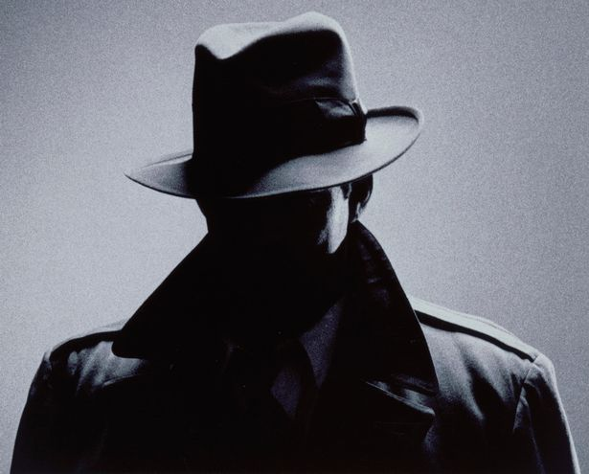
Técnicas de Escuchar Cuidadosamente en el Cuidado Pastoral
9) Engánchate en la conversación y conviértete en un detective respetuoso:
Haciendo las preguntas adecuadas, pero espera hasta que la persona que atiendes halla terminado de decirte lo que quería. No interrumpas su orden de su pensamiento de lo que te esta diciendo. Después de preguntarle reestablece el punto de discusión para estar seguro que no malentendiste nada y parafrasea lo que dijo: “Los que estas diciendo es…”

Slide 12
Dos casos que compartir
Si alguien viene y te dice que batalla con la duda, te pones en el rol de cuidado pastoral,
“Por la fe entendemos que el universo fue formado por la palabra de Dios, de modo que lo visible no provino de lo que se ve.”Hebreos 11:3 (No estaba en al creación pero creo)
Te pone en la misma situación de ser humano, entiendo que todos dudamos, nuestra fe esta basada en Dios no en lo que somos, no vemos a Cristo,y dice la biblia: “Benditos los que sin verme han creído”
1) Talvez pudiera ser muy robótico en mi caminar con Dios, pero lo que hace la FE, es mantenerme adentro, es por FE que venimos a buscar ayuda, y se desarrolla esa FE en el proceso. Dejales saber que tu también batallas. No los inyectes con mas duda al decirles que tu no batallas.

Slide 13
Dos casos que compartir
Que si otros batallan con un padre abusivo o un pastor que hizo algo inapropiado, una mama sobreprotectora o malas experiencias del pasado, entiende sus necesidades
Escúchalos

Slide 14
Pastor, Soy Adicto a…
Sustancias químicas
Medicamentos
Necesita que le estén chequeando
Hechos de apoyo
Hechos espirituales
Hechos de restitución
“Les prometen libertad, cuando ellos mismos son esclavos de la corrupción, ya que cada uno es esclavo de aquello que lo ha dominado.” 2 Pedro 2:19
Escúchalos y trata de entender es algo químico, con que lidio, hay mas cosas o solo eso. Tu eres quien los guía a iniciar la recuperación, si escuchas estarán deseando lo que sigue QUE ES lo mejor, para sus vidas

